Slide 1








Clément POULAIN
BYP-NOVA
Imballaggio e
prodotti ittici
New plastics for the planet
Notes:
JUST IN CASE I have a small presentation
Because we still have one hour

Slide 2





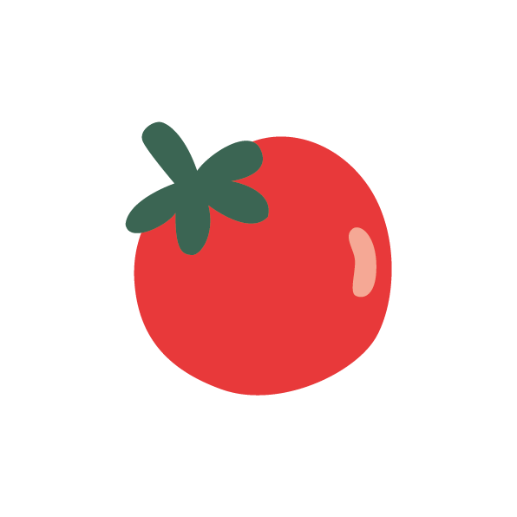
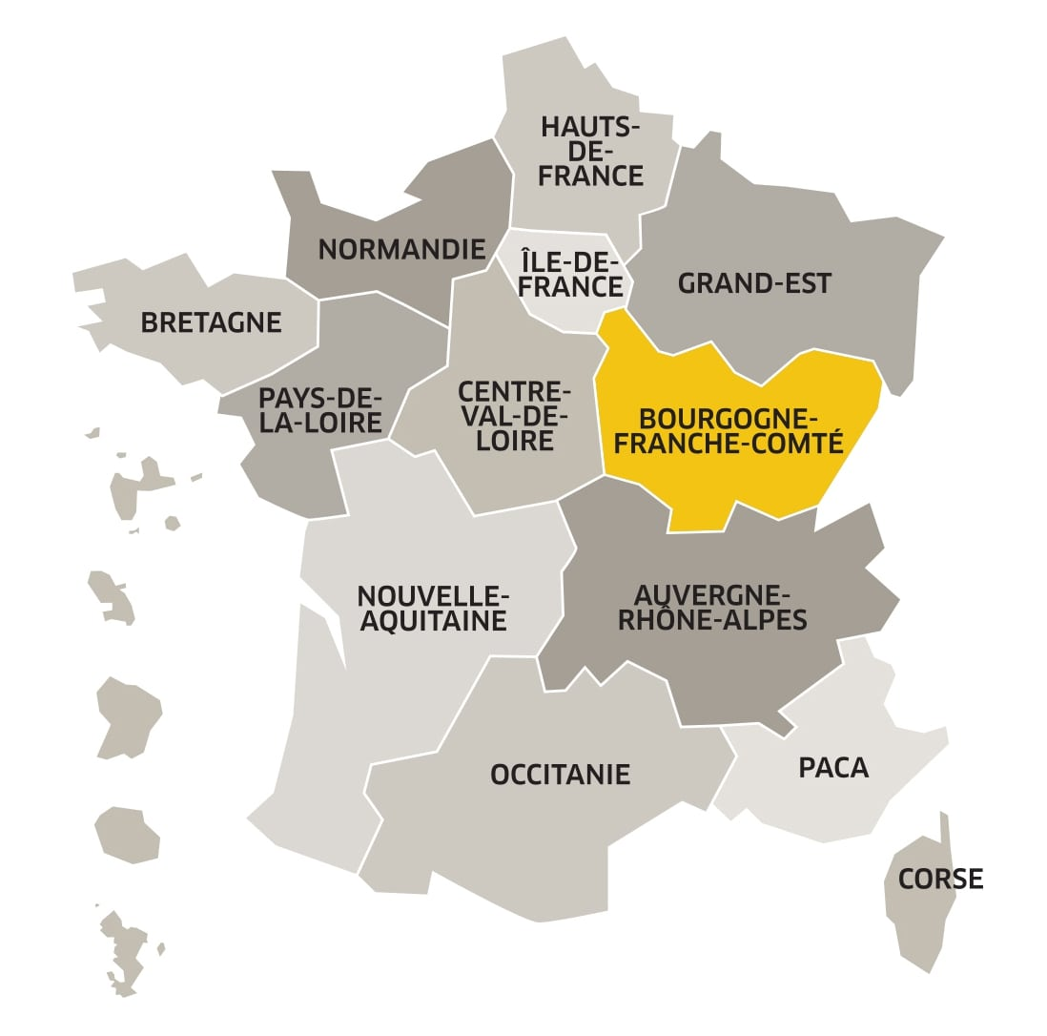
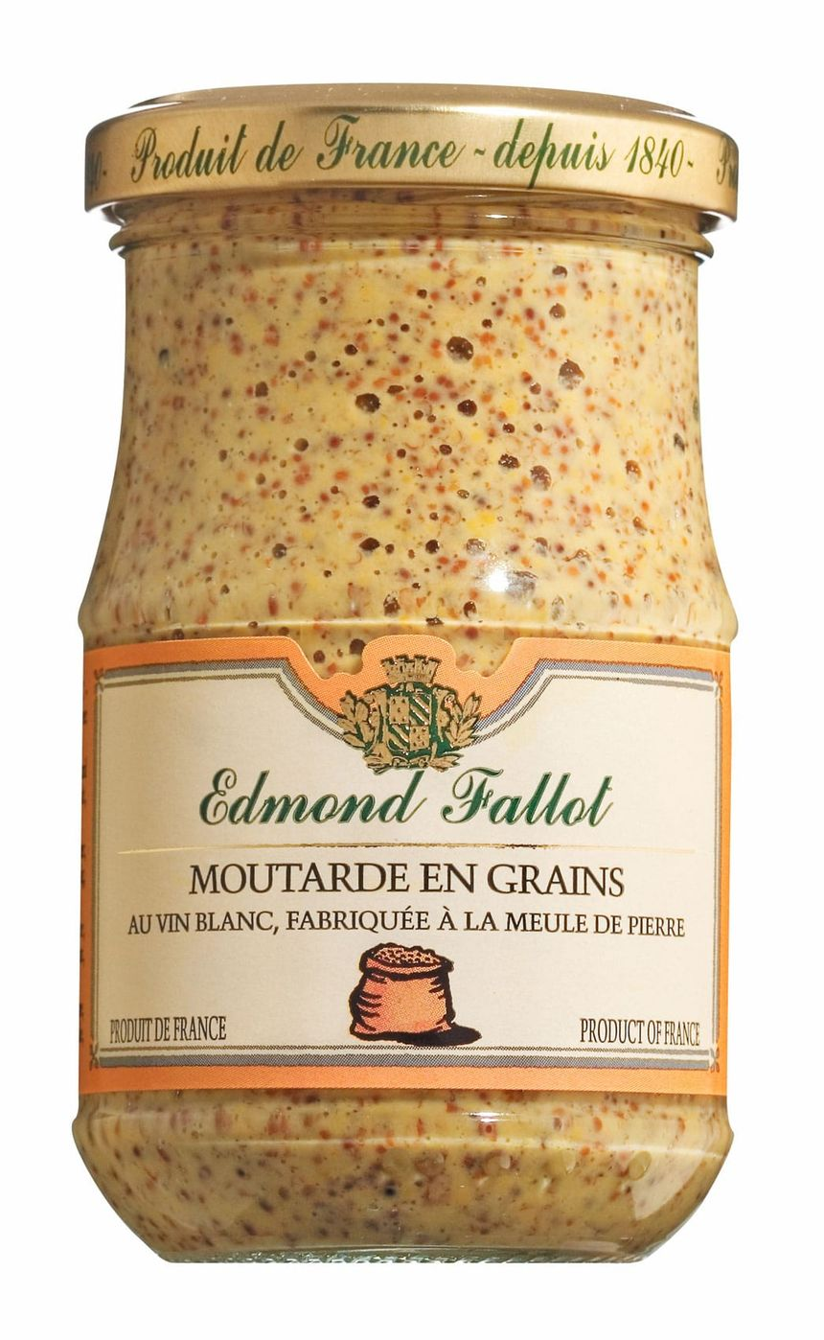
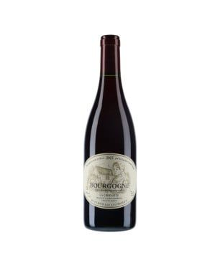
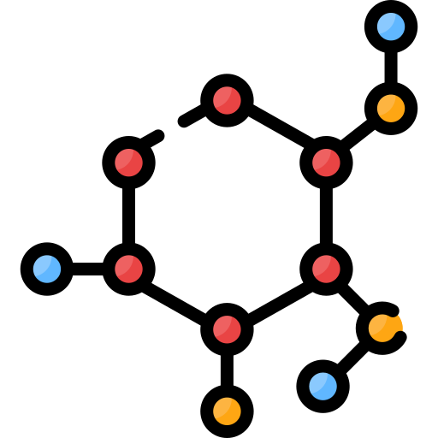




Sono un giovane ricercatore
Clément, dottorando
Fisico-chimica degli alimenti e del vino
2
Dijon, France
Notes:
Travail sur emballage
France
Dijon
Pour l’EU

Slide 3



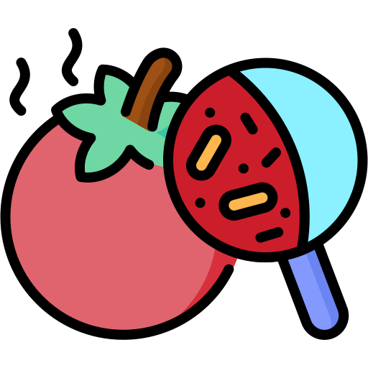

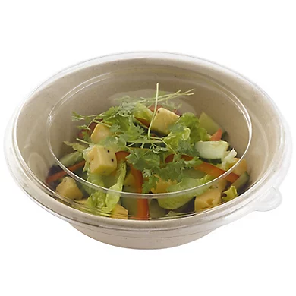

Imballaggio nel mio laboratorio
Durata di conservazione?
Confezionamento?
Come conservare gli alimenti freschi?
3
Notes:
Shelf life, we use packaging,,,
Really good >> why ?

Slide 4
Imballaggio nel mio laboratorio
La plastica è perfetta?
How to keep food fresh ?
4
Notes:
Shelf life, we use packaging,,,
Really good >> why ?

Slide 5
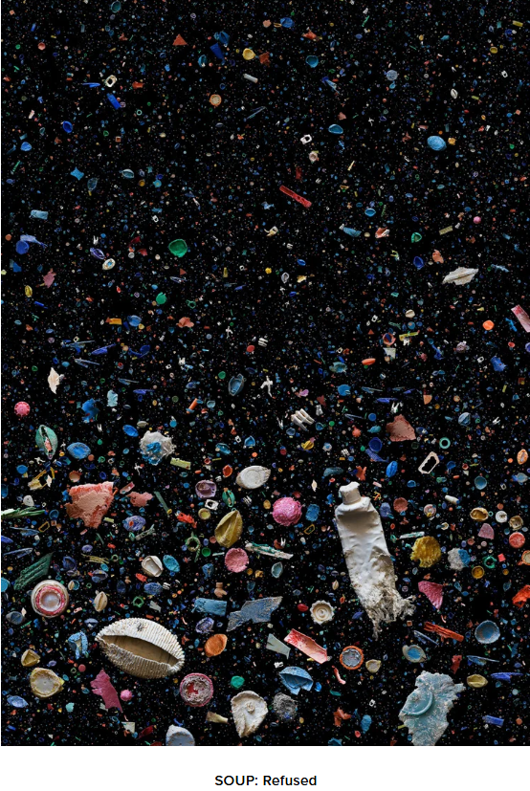
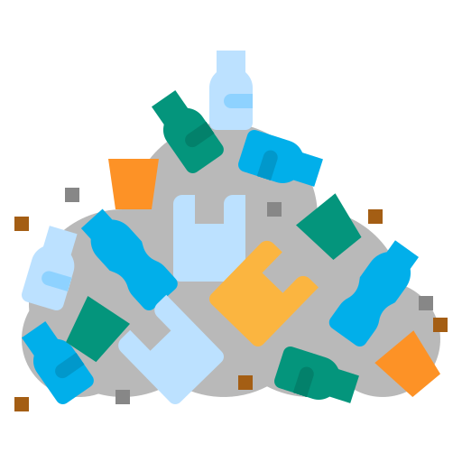

Pericoloso per il pianeta?
Take
Make
Waste
Dura secoli !
Mandy Barker
5
Notes:
Resistance et accumulation
Coup de la barre chocolatée
Accumule partout, même en mer,

Slide 6


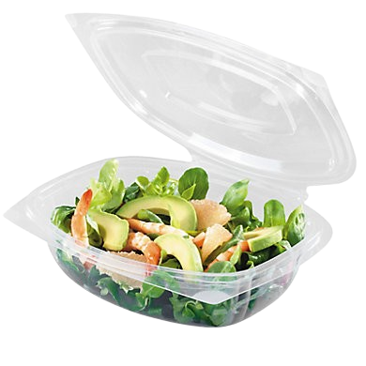




Lavoro su …
Compatibile con gli alimenti?
È meglio per il pianeta?
Produrre imballaggi !
6
Notes:
My challenge
Ecological plastic for industry

Slide 7









La mia idea …
applicare un rivestimento commestibile su pellicole «plastiche» o biodegradabili
RISORSE NATURALI
Gelatina di pesce: buone proprietà
Bioplastica: buona ma delicata
7
Notes:
Coating and optimization

Slide 8
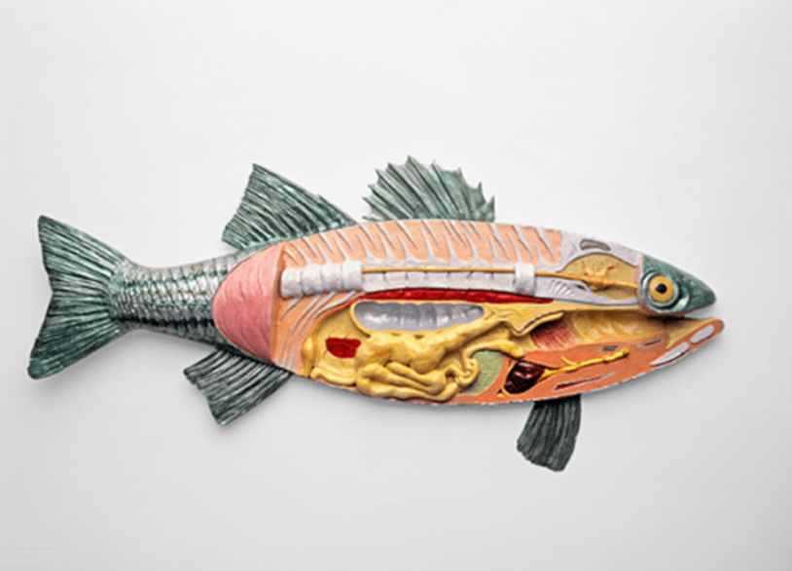
Prodotti derivati dagli scarti ittici
Ossa
Pinne
Squame
Occhi
Pelle
Testa
Visceri
Oltre 50 milioni i tonnellate all'anno da valorizzare!
Dal 15 al 65% del peso totale
8
Notes:
Carboxilic acids
Amine
diamide
Solubility
The most obvious properties
Coté gauche : +> les NATURAL crosslinker et pourquoi choisi et pourquoi OK avec gélatine,…. MAIS A FROID
Coté droit les caractér :
Sur solution fimo => rheol,
Sur coatings après fabrication => Solub, Barrier H20 et 02, Optique, Surface, DPPH
Demarche
Apply coatings based on hydroclloids ( pourquoi = good barrier a oxygene, et pas de pb food contact mat, et hydrocollooids = super versatilité des structure et propriétés et
Economical rational and NATURALITY expected from consummer compared petrol based packagaing
Hyddrcolooid => ideal system for entrapping bioactive compounds aniticrob and antiox.. And suitable for responsive active systems => tuneable release/activity
Donc hydrcolooid potentiellement intressant for packaging
et objectives => formulation of hydroclooid based coating suitable for mediterranean food packed for shrot shelflife, possible stil in fermetation process
=> Barrier to oxygen, and less soluble as possible

Slide 9


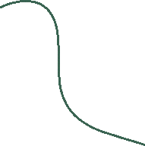

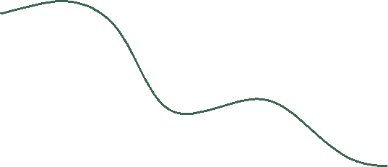
Abbiamo del pesce
Ha molti usi:
Cosmetici
Farmaceutici
Imballaggi ?
Inorganics (fillers, light or oxygen barriers)
Biopolymers
Nanoparticles
Bioactive compounds (antimicrobials, antioxidants,
antifungal…)
Additives (plasticizers, wetting agents)
9
Notes:
Coproduits de la mer >> fish gelatin and extract (fish oil plus parlante ?) >> on gaspille moins

Slide 10













Cosa ho testato
Gelatina di pesce
con composti bioattivi
* * * * *
* * * * *
Plastica riciclabile e biodegradabile
È facile?
È resistente?
È commestibile?
10
Notes:
Fabrication comme en cuisine
Mettre une fine couche

Slide 11


























Ancora più pesce utilizzato
Estratti di pesce
Active Fish gelatin
Migliore
conservabilità!
Il cibo dura più a lungo!
11
Notes:
Active compounds dans le film pour increase shelf life

Slide 12




BYP-NOVA in Trapani
21/10/2025
Hai domande ?
Be curious !

